Slide 1

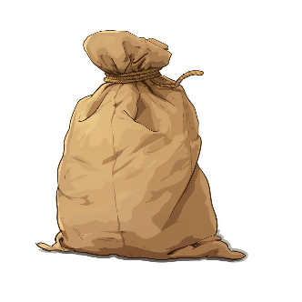

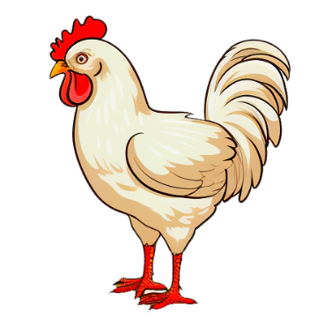


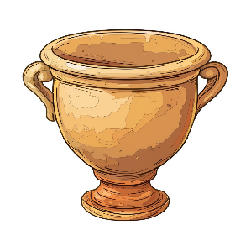

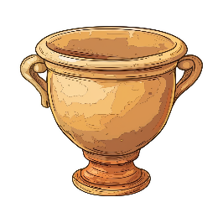

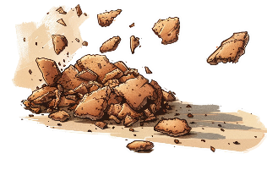

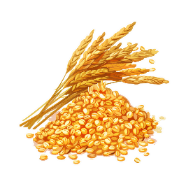




Петушок нашел мешок,
А в мешке лежал горшок.
А в горшке горошек
И немножко крошек.
Петя, Петя, петушок,
Дам тебе пшена мешок,
Дам воды немножко,
Подойди к окошку.

